Slide 1
Alocação do crédito bancário e produtividade: factos estilizados para Portugal
Seminário GEE/GPEARI (31/05/2019)
Márcio Mateus
Trabalho conjunto com A. Pina (OECD) e N. Azevedo (BdP)
As opiniões expressas neste artigo são da exclusiva responsabilidade dos autores e não coincidem necessariamente com as do Banco de Portugal ou do Eurosistema.

Slide 2
Motivação (I)
A crise financeira global e o fraco crescimento da produtividade, observável mesmo antes da crise, reavivaram o interesse no impacto das condições monetárias e financeiras sobre a produtividade.
A canalização de recursos para as empresas mais produtivas, permitindo-lhes investir e expandir a atividade, é fundamental para o crescimento económico e, a prazo, para a estabilidade financeira.
O sistema bancário tem um papel muito importante na afetação de recursos (particularmente em PT e na UE);
Notes:
Referir, como exemplo da importância da procura, a possibilidade de as empresas maiores e com melhor rating se financiarem de formas alternativas (p. ex., obrigações ou junto de bancos no estrangeiro).

Slide 3
Motivação (II)
A relação entre crédito bancário e produtividade é particularmente relevante para Portugal:
O nível de produtividade é relativamente baixo (comparativamente a outros países da EU);
O crescimento da produtividade tem sido relativamente modesto desde 2000;
Baixas qualificações dos trabalhadores e gestores, pequena dimensão das empresas;
Indícios de má alocação do crédito bancário.
Objetivo: estudar como é que o crédito concedido pelo sistema bancário português se distribui por empresas de diferentes níveis de produtividade (afetação do crédito), e como varia em função dessa produtividade (reafetação do crédito).
Notes:
Referir, como exemplo da importância da procura, a possibilidade de as empresas maiores e com melhor rating se financiarem de formas alternativas (p. ex., obrigações ou junto de bancos no estrangeiro).

Slide 4
Literatura relevante
Diversos estudos recentes concluem que, em Portugal, a eficiência na afetação de recursos (sobretudo do capital) se deteriorou na primeira década deste século (Dias et al. (2016); Gopinath et al. (2017); Reis (2013)), com uma melhoria moderada em alguns setores desde então (Dias e Marques, 2018).
Por vezes esses estudos sugerem que o sistema bancário pode ter contribuído para essa má afetação, mas não estudam explicitamente a afetação do crédito bancário: este trabalho preenche essa lacuna.
A literatura mostra também que uma má afetação de recursos dificulta a reafetação em benefício de empresas mais produtivas (um exemplo de má afetação é a sobrevivência de empresas zombie).
  Caballero et al. (2008)
  McGowan et al. (2017)
Notes:
Referir, como exemplo da importância da procura, a possibilidade de as empresas maiores e com melhor rating se financiarem de formas alternativas (p. ex., obrigações ou junto de bancos no estrangeiro).

Slide 5
Outline
Dados
Afetação do crédito bancário: caracterização descritiva
Reafetação do crédito bancário: análise econométrica
Conclusões
Notes:
Referir, como exemplo da importância da procura, a possibilidade de as empresas maiores e com melhor rating se financiarem de formas alternativas (p. ex., obrigações ou junto de bancos no estrangeiro).

Slide 6
Outline
Dados
Afetação do crédito bancário: caracterização descritiva
Reafetação do crédito bancário: análise econométrica
Conclusões
Notes:
Referir, como exemplo da importância da procura, a possibilidade de as empresas maiores e com melhor rating se financiarem de formas alternativas (p. ex., obrigações ou junto de bancos no estrangeiro).

Slide 7
Fontes
Dados
Central de Balanços (CB): 2006 – 2016;
Central de Responsabilidades de Crédito (CRC): 2006 – 2016;
Reportes de supervisão (rácio de capital e crédito em risco);
Bases de dados internas do BdP (idade, dimensão, exportadora, rating, setor de atividade, etc…)

Slide 8
Amostra
Dados
704 141 sociedades não financeiras (SNF) e 8(+1) grupos bancários no período 2006 – 2016.
64 setores de atividade (a 2 dígitos), representando 95% do stock de crédito a SNF (CRC).
Foram considerados todas as SNF que reportam dados contabilísticos (IES), independentemente de terem saldos vivos na CRC.
A amostra também inclui todas as empresas com saldo vivos na CRC, independentemente de essas empresas reportarem IES ou não.

Slide 9
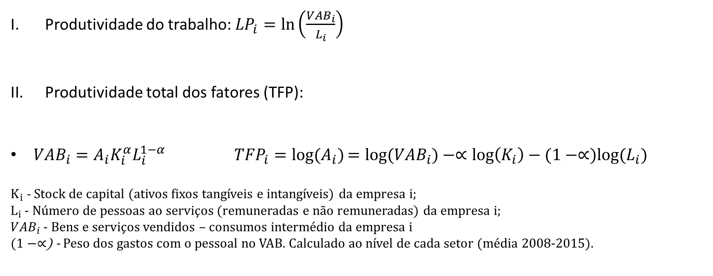
Medidas de produtividade
Dados
Produtividade do trabalho: ${LP}_{i}=ln⁡\left(\frac{{VAB}_{i}}{L_{i}}\right)$
Produtividade total dos fatores (TFP):
${VAB}_{i}=A_{i}K_{i}^{α}L_{i}^{1−α}$ ${{TFP}_{i}=log(A}_{i})$ ${=log(VAB}_{i})−∝\log\left(K_{i}\right)−(1−∝)log⁡(L_{i})$
$K_{i}$ - Stock de capital (ativos fixos tangíveis e intangíveis) da empresa i;
$L_{i}$ - Número de pessoas ao serviços (remuneradas e não remuneradas) da empresa i;
${VAB}_{i}$ - Bens e serviços vendidos – consumos intermédio da empresa i
$(1−∝$) - Peso dos gastos com o pessoal no VAB. Calculado ao nível de cada setor (média 2008-2015).

Slide 10
Outline
Dados
Afetação do crédito bancário: caracterização descritiva
Reafetação do crédito bancário: análise econométrica
Conclusões
Notes:
Referir, como exemplo da importância da procura, a possibilidade de as empresas maiores e com melhor rating se financiarem de formas alternativas (p. ex., obrigações ou junto de bancos no estrangeiro).

Slide 11
Afetação do crédito: 10 categorias de empresas
II. Caracterização descritiva
Uma empresa é zombie em t se, cumulativamente:
  Idade ≥ 10 anos
  EBIT < juros pagos em t, t-1, t-2
  (definições semelhantes: McGowan et al., 2017; Fontoura Gouveia e Osterhold, 2018; Osório de Barros et al., 2017)
  O cálculo da TFP é possível se: VAB, K, L > 0

Slide 12
Afetação do crédito: 10 categorias de empresas
II. Caracterização descritiva
Empresas de muito fraca produtividade (por medição direta ou inferência):
  Zombies (5,6,7,8)

Slide 13
Afetação do crédito: 10 categorias de empresas
II. Caracterização descritiva
Empresas de muito fraca produtividade (por medição direta ou inferência):
  Zombies (5,6,7,8)
  VAB ≤ 0 (exceto quando tal decorre de relações intra-grupo) (2)

Slide 14
Afetação do crédito: 10 categorias de empresas
II. Caracterização descritiva
Empresas de muito fraca produtividade (por medição direta ou inferência):
  Zombies (5,6,7,8)
  VAB ≤ 0 (exceto quando tal decorre de relações intra-grupo) (2)
  VAB > 0, K ≤ 0 (3)

Slide 15
Afetação do crédito: 10 categorias de empresas
II. Caracterização descritiva
Empresas de muito fraca produtividade (por medição direta ou inferência):
  Zombies (5,6,7,8)
  VAB ≤ 0 (exceto quando tal decorre de relações intra-grupo) (2)
  VAB > 0, K ≤ 0 (3)
  Sem reporte de IES (9,10)

Slide 16
Afetação do crédito: 10 categorias de empresas
II. Caracterização descritiva
Empresas de muito fraca produtividade (por medição direta ou inferência):
  Zombies
  VAB ≤ 0 (exceto quando tal decorre de relações intra-grupo)
  VAB > 0, K ≤ 0
  Sem reporte de IES
Empresas
improdutivas

Slide 17
Nº de empresas em cada categoria em 2016
II. Caracterização descritiva
(só empresas com crédito)
Empresas de muito fraca produtividade (por medição direta ou inferência):
  Zombies
  VAB ≤ 0 (exceto quando tal decorre de relações intra-grupo)
  VAB > 0, K ≤ 0
  Sem reporte de IES
Empresas
improdutivas

Slide 18
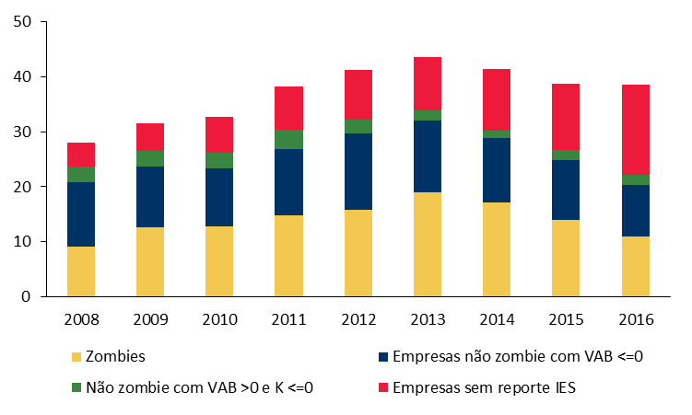
Peso das empresas improdutivas no total do crédito bancário a SNF | Em percentagem
II. Caracterização descritiva
“Os critérios de concessão de crédito dos bancos portugueses pioraram consideravelmente entre 2008 e 2013”

Slide 19
Peso das empresas improdutivas no total do crédito bancário a SNF | Em percentagem
II. Caracterização descritiva
Necessário ter em conta:
  efeitos de oferta e de procura
  peso do passado e do ciclo económico
  prudência quanto às empresas com VAB<=0
Dois subperíodos: 2008-2013 e 2013-2016
  importância do ciclo económico
  empresas sem reporte IES em 2016: provável sobre-estimação

Slide 20
II. Caracterização descritiva
Peso de recursos alocados a empresas zombies e improdutivas | Em percentagem

Slide 21
II. Caracterização descritiva
Peso de empresas zombies e improdutivas no crédito total por setor a 2 dígitos | 2016
Nota: Os setores da construção e atividades imobiliário estão sinalizados a vermelho.

Slide 22
Outline
Dados
Afetação do crédito bancário: caracterização descritiva
Reafetação do crédito bancário: análise econométrica
Conclusões
Notes:
Referir, como exemplo da importância da procura, a possibilidade de as empresas maiores e com melhor rating se financiarem de formas alternativas (p. ex., obrigações ou junto de bancos no estrangeiro).

Slide 23
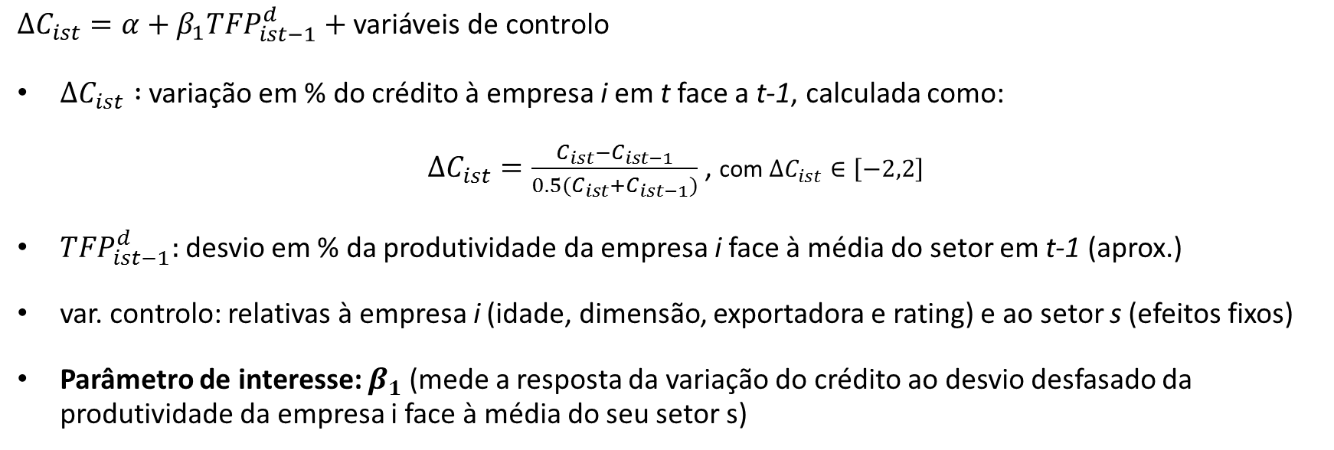
Especificação base
III. Análise econométrica
$$∆C_{ist}=α+β_{1}{TFP}_{ist−1}^{d}+\text{vari}\text{á}\text{veis} \text{de} \text{controlo}$$
$∆C_{ist} :$ variação em % do crédito à empresa i em t face a t-1, calculada como:
$∆C_{ist}=\frac{C_{ist}−C_{ist−1}}{0.5(C_{ist}+C_{ist−1})}$ , com $∆C_{ist}∈\left[−2,2\right]$
${TFP}_{ist−1}^{d}:$desvio em % da produtividade da empresa i face à média do setor em t-1 (aprox.)
var. controlo: relativas à empresa i (idade, dimensão, exportadora e rating) e ao setor s (efeitos fixos)
Parâmetro de interesse: $β_{1}$(mede a resposta da variação do crédito ao desvio desfasado da produtividade da empresa i face à média do seu setor s)

Slide 24
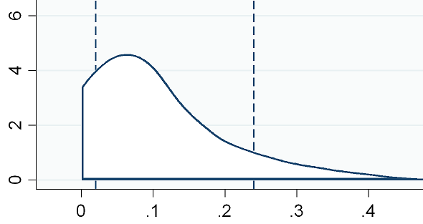
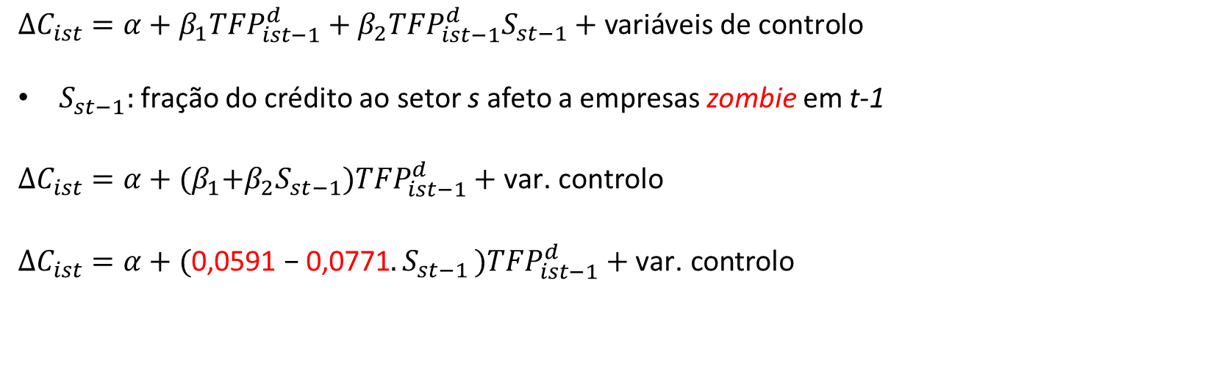
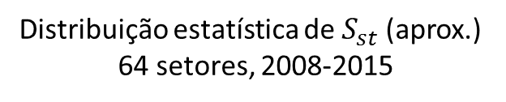
Introdução na análise da afetação pré-existente
III. Análise econométrica
$$∆C_{ist}=α+β_{1}{TFP}_{ist−1}^{d}+β_{2}{TFP}_{ist−1}^{d}S_{st−1}+\text{vari}\text{á}\text{veis} \text{de} \text{controlo}$$
$S_{st−1}:$fração do crédito ao setor s afeto a empresas zombie em t-1
$$∆C_{ist}=α+{(β}_{1}+β_{2}{S_{st−1})TFP}_{ist−1}^{d}+\text{var}\text{.} \text{controlo}$$
$$∆C_{ist}=α+(\text{0,0591}\text{ − }\text{0,0771}{{.S}_{st−1})TFP}_{ist−1}^{d}+\text{va}\text{r}\text{. }\text{controlo}$$
P10 (2%) P90 (24%)
(***) (*) [2009-2016; Nº Obs = 1 086 835]
Distribuição estatística de $S_{st}$(aprox.)
64 setores, 2008-2015

Slide 25
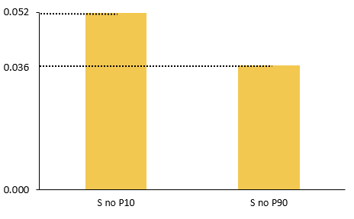
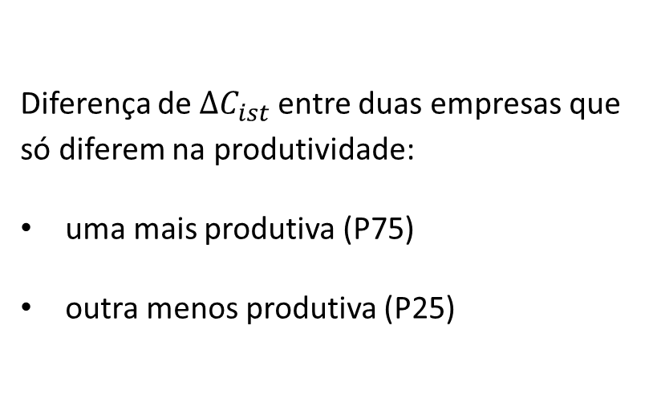

Indicador de síntese
III. Análise econométrica
Diferença de $∆C_{ist}$ entre duas empresas que só diferem na produtividade:
uma mais produtiva (P75)
outra menos produtiva (P25)
$${∆C}_{ist}^{P75}−{∆C}_{ist}^{P25}$$

Slide 26
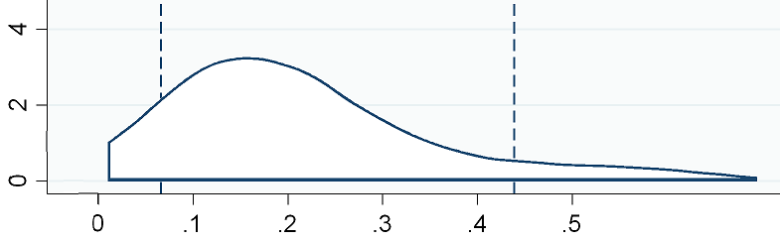


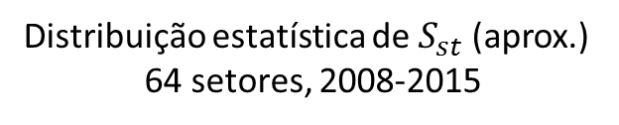
III. Análise econométrica
Definimos agora $S_{st−1}$como a fração do crédito ao setor s afeto a empresas improdutivas em t-1
$$∆C_{ist}=α+(\text{0,0740 − 0,0868}{{.S}_{st−1})TFP}_{ist−1}^{d}+\text{vari}\text{á}\text{veis} \text{de} \text{controlo}$$
(***) (***) [2009-2016; Nº Obs = 1 086 835]
P10 (7%) P90 (44%)
Distribuição estatística de $S_{st}$(aprox.)
64 setores, 2008-2015
$$S_{st}$$

Slide 27
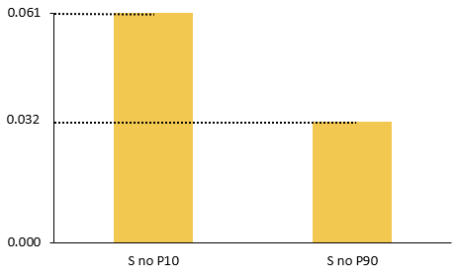
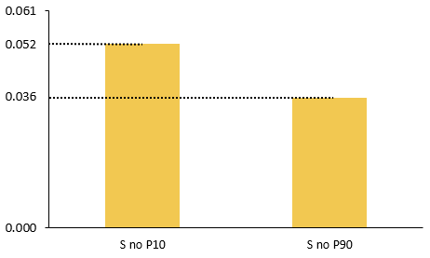

III. Análise econométrica
$${∆C}_{ist}^{P75}−{∆C}_{ist}^{P25}$$
Improdutivas
Zombies
A má afetação dificulta a reafetação: em setores onde a fração do crédito afeto a empresas zombie/improdutivas é maior, a reafetação em benefício de empresas mais produtivas é mais lenta
  McGowan et al. (2017), Andrews and Petroulakis (2017), Gouveia and Osterhold (2018)
Resultados mais fortes (numericamente e estatisticamente) definindo “má afetação” com base em empresas improdutivas do que com base em empresas zombie

Slide 28
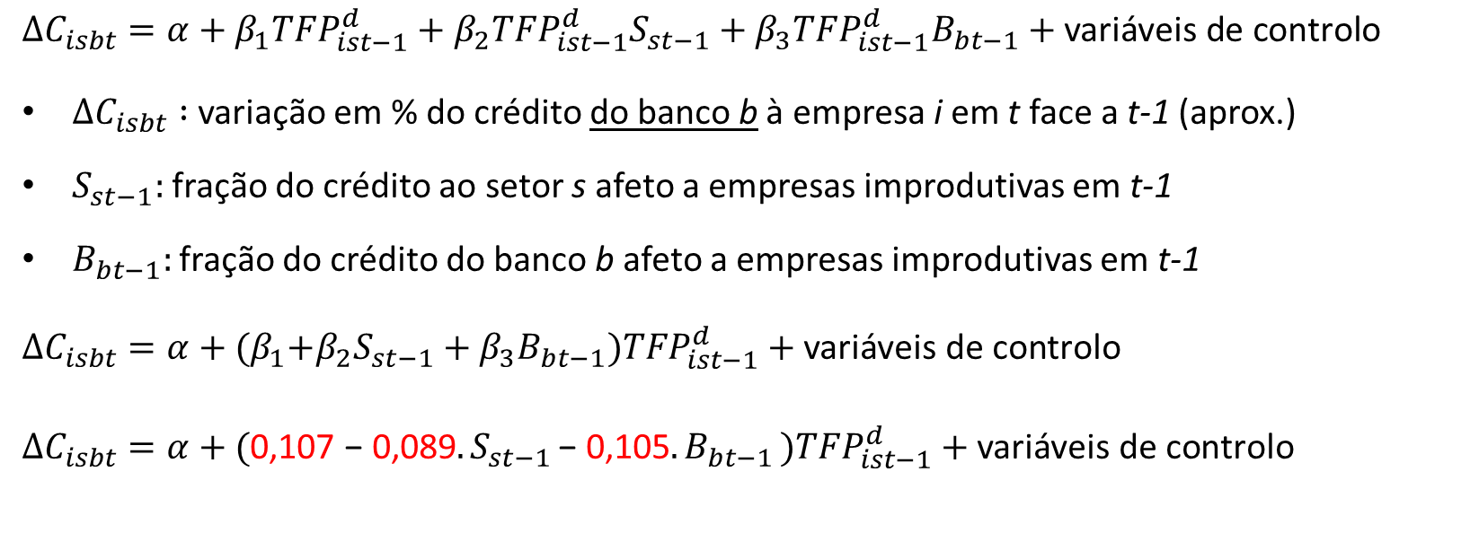
Introdução na análise da dimensão bancária
III. Análise econométrica
$$∆C_{isbt}=α+β_{1}{TFP}_{ist−1}^{d}+β_{2}{TFP}_{ist−1}^{d}S_{st−1}+β_{3}{TFP}_{ist−1}^{d}B_{bt−1}+\text{vari}\text{á}\text{veis} \text{de} \text{controlo}$$
$∆C_{isbt} :$ variação em % do crédito do banco b à empresa i em t face a t-1 (aprox.)
$S_{st−1}:$fração do crédito ao setor s afeto a empresas improdutivas em t-1
$B_{bt−1}:$fração do crédito do banco b afeto a empresas improdutivas em t-1
$$∆C_{isbt}=α+{(β}_{1}+β_{2}{S_{st−1}+β_{3}B_{bt−1})TFP}_{ist−1}^{d}+\text{vari}\text{á}\text{veis} \text{de} \text{controlo}$$
$$∆C_{isbt}=α+(\text{0,107}\text{ − }\text{0,089}{{.S}_{st−1}\text{−} \text{0,105}{.B}_{bt−1})TFP}_{ist−1}^{d}+\text{vari}\text{á}\text{veis} \text{de} \text{controlo}$$
(***) (***) (***) [2009-2016; Nº Obs = 2 059 953]

Slide 29
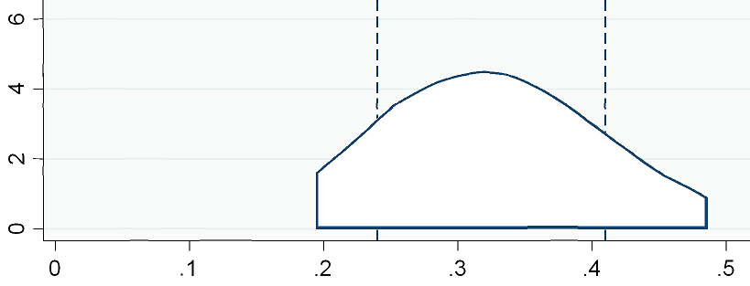
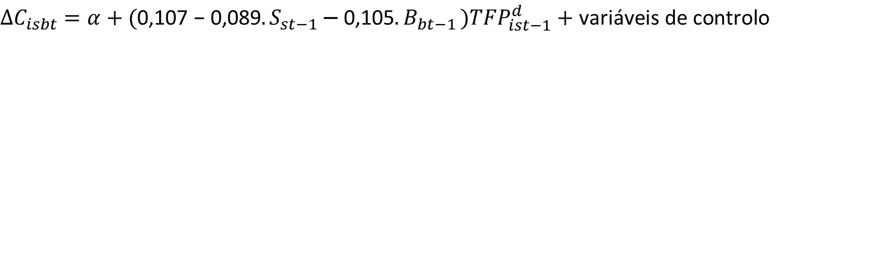

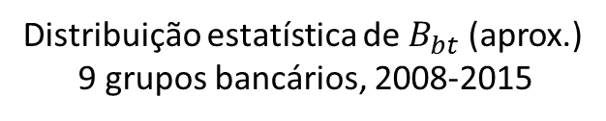
III. Análise econométrica
$$∆C_{isbt}=α+(\text{0,107 − 0,089}{{.S}_{st−1}\text{−} \text{0,105}{.B}_{bt−1})TFP}_{ist−1}^{d}+\text{vari}\text{á}\text{veis} \text{de} \text{controlo}$$
P10 (24%) P90 (41%)
Distribuição estatística de $B_{bt}$(aprox.)
9 grupos bancários, 2008-2015
$$B_{bt}$$

Slide 30
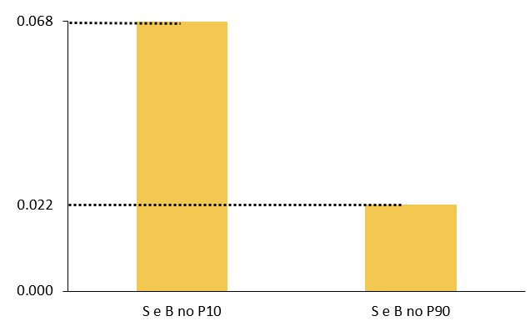
III. Análise econométrica
$${∆C}_{ist}^{P75}−{∆C}_{ist}^{P25}$$
A má afetação dificulta a reafetação – a reafetação do crédito em benefício de empresas mais produtivas é mais lenta:
  em setores onde a fração do crédito afeto a empresas improdutivas é maior
  quando os bancos têm nas suas carteiras de crédito um maior peso de empresas improdutivas
Corolário: a partir de 2013, a reafetação do crédito em benefício de empresas mais produtivas terá acelerado

Slide 31
A má afetação dificulta a reafetação: possíveis interpretações
III. Análise econométrica
Possíveis efeitos de congestionamento (Caballero et al., 2008) – em setores com maior fração de crédito afeto a empresas improdutivas:
  Empresas produtivas podem ter mais dificuldade em crescer menor procura
  Bancos podem ter mais relutância em emprestar ao setor menor oferta
  Possíveis efeitos de evergreening e de melhores financiamentos alternativos – bancos com um maior peso de empresas improdutivas nas suas carteiras de crédito:
    Podem fazer evergreening menor oferta de crédito a empresas produtivas
    Mais dificilmente oferecem empréstimos em condições competitivas menor procura de crédito por parte das melhores empresas (aliás, em Portugal como noutros países, as “melhores das melhores” recorrem ao mercado de capitais internacional, inter alia devido aos efeitos do CSPP).

Slide 32
Outline
Dados
Afetação do crédito bancário: caracterização descritiva
Reafetação do crédito bancário: análise econométrica
Conclusões
Notes:
Referir, como exemplo da importância da procura, a possibilidade de as empresas maiores e com melhor rating se financiarem de formas alternativas (p. ex., obrigações ou junto de bancos no estrangeiro).

Slide 33
Principais resultados (I)
IV. Conclusões
Uma fração muito substancial do stock de crédito concedido por bancos residentes encontra-se afeta a categorias de empresas de muito fraca produtividade.
Essa fração subiu em 2008-2013, e diminuiu em 2013-2016.
O problema assume grande relevo nos setores da construção e do imobiliário, mas não se confina a estes setores, nem às empresas zombie.
A fração de crédito afeta a empresas improdutivas é superior à respetiva fração do stock de capital.

Slide 34
Principais resultados (II)
IV. Conclusões
A reafetação do crédito em benefício de empresas mais produtivas é dificultada pela má afetação pré-existente.
Reafetação é mais lenta em setores com maior fração de crédito afeto a empresas improdutivas
É também mais lenta a reafetação das carteiras de crédito de grupos bancários onde o peso do crédito afeto a empresas improdutivas é maior
Os resultados são robustos:
  à utilização da produtividade do trabalho em vez da TFP
  à exclusão das empresas com VAB<=0 do conceito de empresas improdutivas
  (na maioria dos casos) à exclusão da amostra dos setores da construção e do imobiliário

Slide 35
Questões?

Slide 36
INFORMAÇÃO ADICIONAL

Slide 37
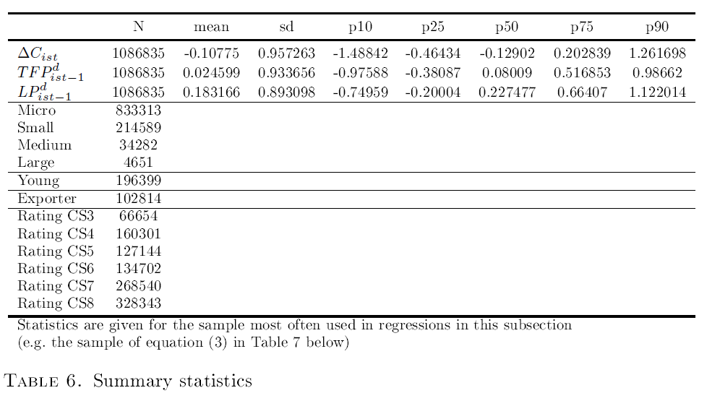

Slide 38
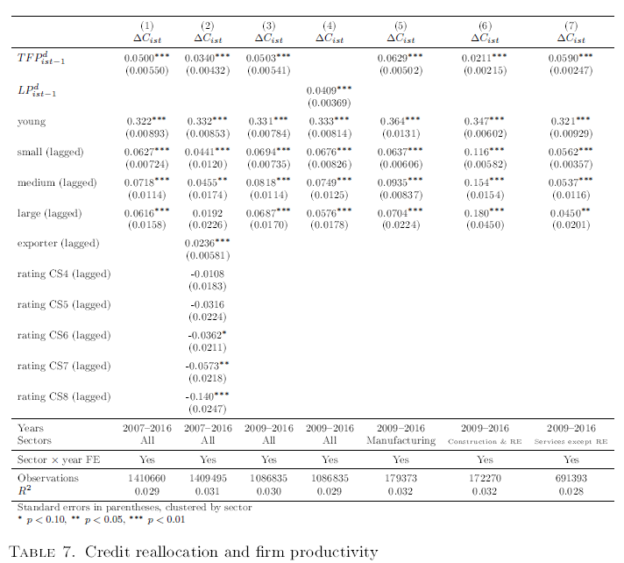

Slide 39
